Slide 1
按测试阶段来分类
单元测试
集成测试
系统测试
验收测试

Slide 2
单元测试

Slide 3
本章大纲
单元测试内容
单元测试环境
单元测试过程

Slide 4
单元测试
单元测试定义：
单元测试(Unit Testing)是指对软件中的最小可测试单元或基本组成单元进行检查和验证。
单元测试目的：
验证代码是与设计相符合的
发现设计和需求中存在的错误
发现编程过程中引入的错误

Slide 5
单元测试
单元测试的特点
通常采用基于类或者类的方法进行测试
程序单元和其他单元是相互独立的。
单元的执行速度很快
单元测试发现的问题，容易定位
通过了解代码的实现逻辑进行测试，通常称之为白盒测试
由开发人员进行实施

Slide 6
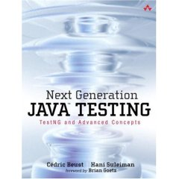

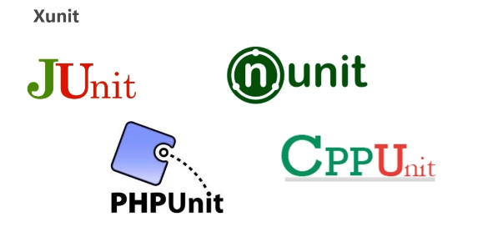

单元测试
单元测试框架 Xunit
Unittest

Slide 7
单元测试
为什么学习单元测试框架
提供用例组织与执行
提供丰富的比较方法
提供丰富的日志

Slide 8
单元测试
单元选取的内容
对于面向过程的开发语言来说，单元常指一个函数或子过程
对于面向对象的开发语言来说，单元一般指一个类
图形化软件中，单元常指一个窗口或一个菜单

Slide 9
单元测试
静态测试（局部数据结构）
主要是通过走查、审查等会议方式，依据模块的详细设计，将代码与缺陷检查表进行对照，查看代码是否符合标准和规范
动态测试
主要包括对模块接口、模块边界条件、模块独立路径和错误处理进行测试

Slide 10
单元测试
模块接口测试：考虑数据能否正确地输入和输出
输入的实参与形参在个数、属性和顺序上是否匹配；
被测模块调用其他模块时，传递的实参在个数、属性和顺序上与被调用模块的形参是否匹配；
是否修改了只作输入用的只读形参；
全局变量在各模块中的定义是否一致；
是否将某些约束条件作为形参来传递。
注：主要关注单元中的输入和输出。

Slide 11
单元测试
模块边界条件测试：在被测模块的输入/输出域边界或其附近设计测试用例
可能与边界有关的数据类型如数值、字符、位置、数量、尺寸等。
边界的首个、最后一个、最大值、最小值、最长、最短、最高、最低等特征。如：运算或判断中取最大值、最小值时是否有错误。
在n次循环的第0次、1次、n次是否有错误。
数据流、控制流中刚好等于、大于、小于确定的比较值是否出现错误。
注:主要针对于单元测试中的边界问题。

Slide 12
单元测试
对模块中每条独立执行路径进行测试，以发现如下问题
是否正确理解了操作符的优先次序；
是否存在被零除的风险；
是否不满足运算精度要求；
变量初值是否正确；
是否存在错误的逻辑运算符或优先次序；
关系表达式中是否存在错误的变量和比较符；
是否存在不可能的循环终止条件，导致死循环；
是否存在迭代发散，导致不能退出；
是否错误修改了循环变量，导致循环次数多1次或少1次
注：主要关注程序的逻辑分支问题。

Slide 13
单元测试
模块的所有错误处理路径测试
输出的错误提示是否难以理解；
错误提示是否信息不足，导致无法定位发现的缺陷；
显示的错误是否与实际遇到的缺陷不符合；
是否存在不当的异常处理；
是否存在无法按预先自定义的出错处理方式来处理的情况
注：主要关注程序的逻辑分支问题。

Slide 14
单元测试
单元选取的原则
1、尽可能保证各个测试用例是互相独立的
2、一般由开发人员来实施，用来检查所开发的代码是否符合设计要求

Slide 15
单元测试
单元测试的限制
不可能覆盖所有的执行路径，所以不可能保证捕捉到所有的路径的错误。
每一行代码，一般需要3~5行代码才能完成单元测试。所以存在投入和产出的一个平衡

Slide 16
单元测试
单元测试的优势
能尽早发现缺陷
有利于重构
有利于持续性集成
文档即代码
验证设计
Notes:
能尽早发现缺陷，需求的二次确定

Slide 17
单元测试
单元测试的限制
不可能覆盖所有的执行路径，所以不可能保证捕捉到所有路径的错误
每一行代码，一般需要3~5行测试代码才能完成单元测试，所以存在投入和产出一个平衡

Slide 18
本章大纲
单元测试内容
单元测试环境
单元测试过程

Slide 19
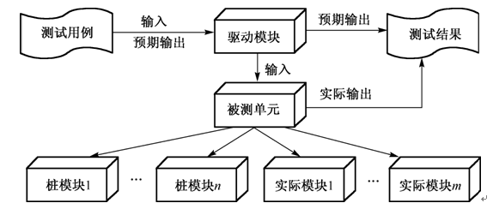
单元测试环境

Slide 20
单元测试环境
驱动模块(Driver)是模拟被测单元的上级模块，用于接收测试数据、启动被测模块和输出结果
桩模块(Stub)是模拟被测单元所调用的模块。有时，需要使用子模块的接口，才能做少量数据操作，并验证和打印入口处的信息，然后返回。桩模块不包含原模块的所有细节

Slide 21
单元测试环境
若被测单元所调用模块较简单
代码段很短
代码结构简单
无复杂的循环和逻辑判断
不涉及复杂的动态内存分配和释放
无大量非结构化设计
不需要专门设计桩模块，直接与被测单元放在一起执行测试

Slide 22
单元测试环境
一般设计原则
应考虑到测试结论的有效性决定于单元测试环境下模拟目标环境(程序)执行的精确度，即应能考虑到测试用例执行所应满足的所有环境因素(前置条件、后置条件等)
应充分考虑到测试过程的迭代性，使驱动模块和桩模块在回归测试中尽量能不经修改直接使用，提高重用性，进而提高回归测试效率

Slide 23
单元测试环境
体现在如下方面：
尽量结合已有的测试用例来设计测试数据
尽量使用已有测试用例的测试数据来驱动被测单元
将测试数据和测试脚本分离

Slide 24
单元测试环境
驱动模块功能要求
利用已有的测试用例，接收测试的输入数据
将测试数据传递给被测单元
打印和输出测试用例的相关结果，判断测试是通过还是失败（断言）
通过测试日志文件记录测试过程，便于后续数据保存和分析

Slide 25
单元测试环境
桩模块功能要求
在特定条件下完成原单元的基本功能
能够被正确调用
有返回值
不包含原单元的所有细节

Slide 26
单元测试环境
捉虫实践：账单计算问题
问题简述及代码说明
程序编译执行
测试用例设计
测试驱动开发
测试执行
测试分析

Slide 27
单元测试环境
账单计算问题
当账单上的一次性消费数额（简称消费额）为负数或零时，返回负数表示消费数额无效；
当消费数在800元到1800元之间时(不含800元，但包含1800元)，为9折；
当消费额在1800元到4800元之间时(含4800元)，为8折；
当消费额在4800元以上时(不含4800元)，一律为7折；
当消费额无效时，程序应提示消费数额无效

Slide 28
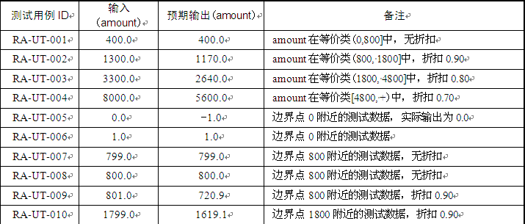
单元测试环境
测试用例设计（边界值+等价类）

Slide 29
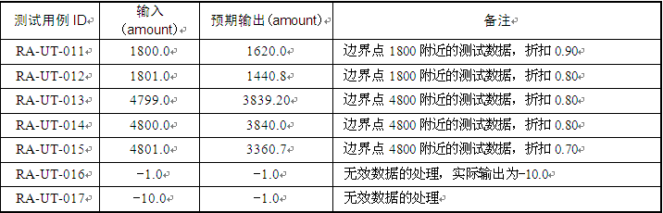
单元测试环境
测试用例设计（续）

Slide 30
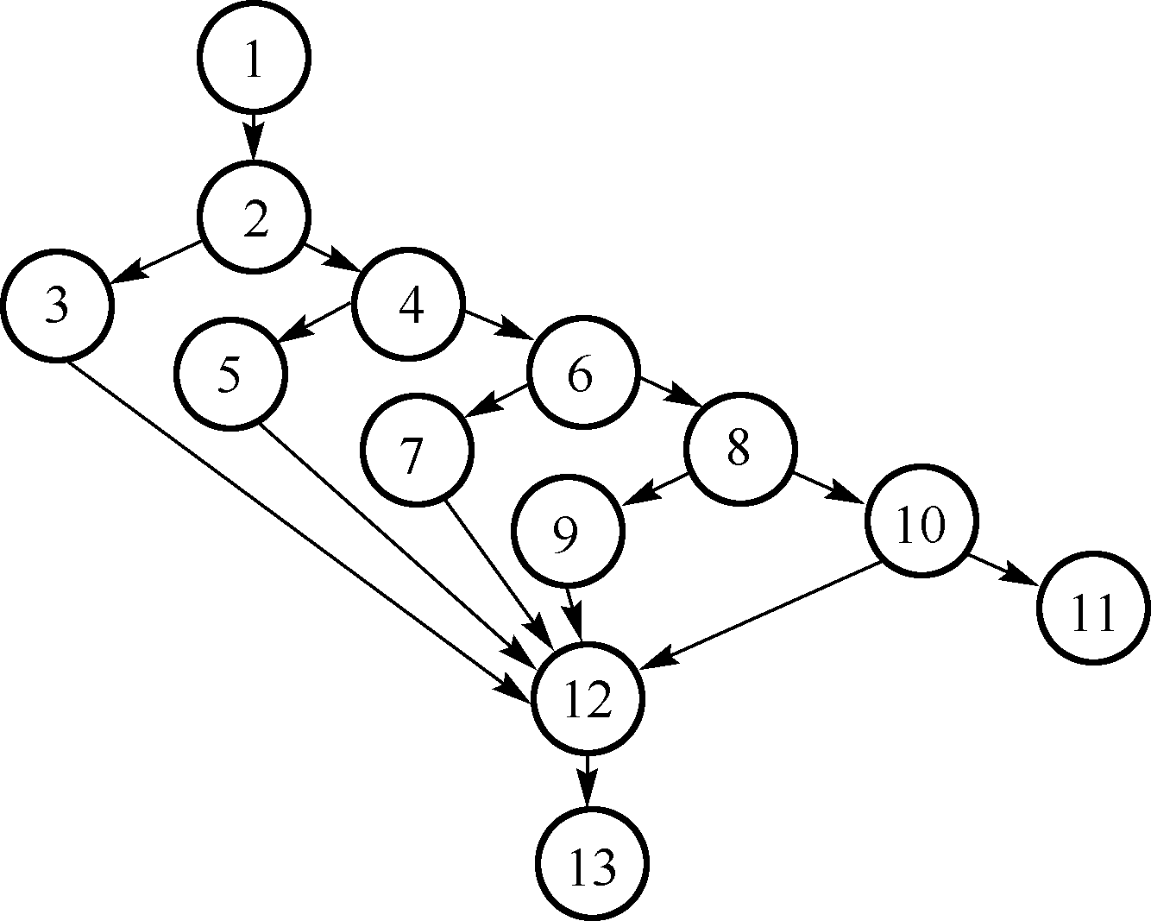
单元测试环境
测试用例设计（续）

Slide 31
单元测试环境
测试驱动程序的功能要求
设置统计和记录程序执行结果所需的局部变量
打开存储测试用例相关信息的数据文件
读入一批测试用例，对于每个测试用例
读入基本信息并显示
利用测试用例来驱动(调用)被测函数
显示测试用例实际输出，自动比较和判定用例是否通过，将执行结果输出到结果记录的日志文件
统计这批测试用例的执行情况

Slide 32
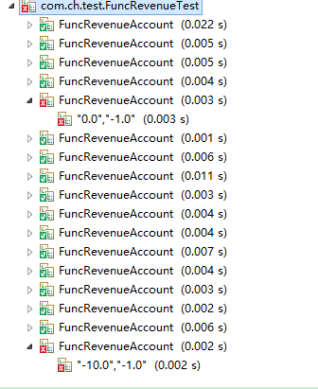
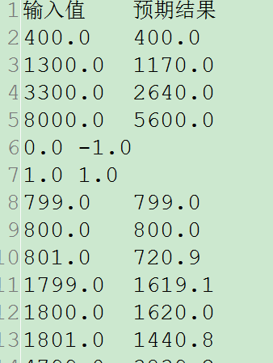
单元测试环境
测试用例 测试结果

Slide 33
单元测试环境
测试分析
虚假的安全感
静态测试先行
测试用例评审
测试日志文件尽量简洁

Slide 34
本章大纲
单元测试内容
单元测试环境
单元测试过程

Slide 35
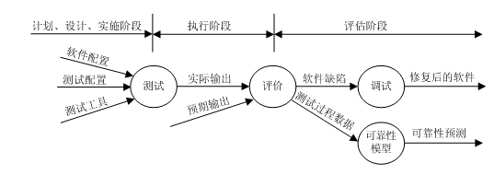
单元测试过程

Slide 36
单元测试过程
计划阶段
主要任务：为阶段性测试活动提供测试范围、测试方法、所需资源、进度和风险管理方面的指导
制订依据：软件需求规格说明书、软件详细设计说明书、软件整体测试计划和集成方案
提交物：单元测试计划书

Slide 37
单元测试过程
计划阶段(1)
测试计划标记
引言
测试项
要测试的特性
不测试的特性
测试方法

Slide 38
单元测试过程
计划阶段(2)
测试项通过/失败标准
暂停标准和恢复需求
测试交付品
测试任务
环境需求
职责

Slide 39
单元测试过程
计划阶段(3)
人员配置和培训需求
进度
风险和不测事件
批准

Slide 40
单元测试过程
计划阶段注意事项
测试计划重在计划，不在于文档
测试计划自身应不断精确和细化，逐步完善丰富
测试计划应及时更新
测试计划长度不限，但要说明测试对象、测试进度里程碑、测试方法和工具、测试人员及测试文档
测试应按照测试计划制订的内容进行

Slide 41
单元测试过程
设计阶段
主要任务：进行单元测试设计，提取测试需求，设计单元测试用例
依据：软件详细设计说明书和单元测试计划说明书
交付物：单元测试设计说明书和单元测试用例说明书

Slide 42
单元测试过程
设计阶段考虑的问题
项目进度
测试粒度
测试密度

Slide 43
单元测试过程
实施阶段（主要是自动化测试）
主要任务：对照测试用例，开发测试驱动模块和桩模块
主要依据：单元测试设计说明书，根据测试用例的输入和预期输出要求编写驱动和桩模块来驱动测试用例的执行
交付物：单元测试程序

Slide 44
单元测试过程
实施阶段编写测试代码的原则
不要将测试用例的执行结果打印输出到屏幕
将测试代码与开发代码分开
所有测试方法以test开头（可选），测试代码分组放置
在一个单独的测试中避免多重声明
测试正确的事情
测试非正常失败可能是碰到了冲突的需求

Slide 45
单元测试过程
执行阶段
主要任务：执行测试用例，判断测试用例是否通过，记录测试中发现的缺陷，生成和提交缺陷报告，并将报告及时反馈给开发小组，敦促缺陷得到尽早修复
主要依据：单元测试用例说明书、软件需求规格说明书和软件详细设计说明书

Slide 46
单元测试过程
评估阶段
主要任务：对测试完备性和代码覆盖率等指标进行评估，从而判断单元测试的质量如何，是否可以退出单元测试，进入后续环节的集成测试阶段
主要依据：单元测试用例、缺陷跟踪报告、缺陷检查表

Slide 47
单元测试过程
评估内容
对测试用例执行情况的评估
对缺陷情况的评估

Slide 48
JUnit4 常用注解
Annotations | 含义
@Test | 定义一个要测试的方法
@Test(expected=XXException.class) | 检测方法是不是抛出了对应的异常
@Test(timeout=100) | 如果方法的执行操作毫秒数 >100ms，那么方法失败
@Before | 每一个测试方法之前运行，常用来进行一些测试环境的准备，例如：读入数据，初始化类
@After | 每一个测试方法之后运行，与@Before对应，做一个清理/释放的工作
@BeforeClass | 所有测试方法之前运行，只执行一次，且必须为static void，类加载时运行。常用做一些所有的测试方法都要依赖的工作：数据库的连接
@AfterClass | 所有测试方法之后运行 ，只执行一次，且必须为static void 与@BeforeClass 相对应，做一些类级别的清理工作
@Ignore | 表明测试方法是被忽略的
Junit用例的执行顺序如下： | 测试类实例化->运行@BeforeClass->运行@Before->运行@Test->运行@After->运行@AfterClass
Notes:
实例参照 JunitTest.java

Slide 49
断言
assertEquals(a, b) | 测试a是否等于b
assertNotEquals(a, b) | 测试a是否不等于b
assertFalse(a) | 测试a是否为false
assertTrue(a) | 测试a是否为true
assertNull(a) | 测试a是否为null
assertNotNull(a) | 测试a是否非空
assertSame(a, b) | 测试a和b是否都引用同一个对象
assertNotSame(a, b) | 测试a和b是否没有都引用同一个对象

